Slide 1

Topic Modeling
Abdulaziz & Ibrahim

Slide 2

GOAL
Topic Modeling Newspapers’ Articles

Slide 3




DATA
16 Features
www.alriyadh.com
~300K Rows (Articles)
Web Scraping ~1GB

Slide 4
PIPELINE
Text Clean
Preprocessing
Topic Modeling
Special Characters
Non-Arabic-Alphabet
Tokenization
Stop Words
LDA
Bigram
Stemming
Identify best number of topics
Reducing Variation

Slide 5
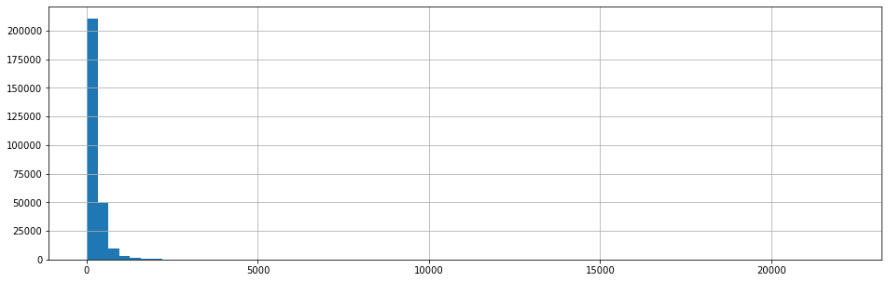

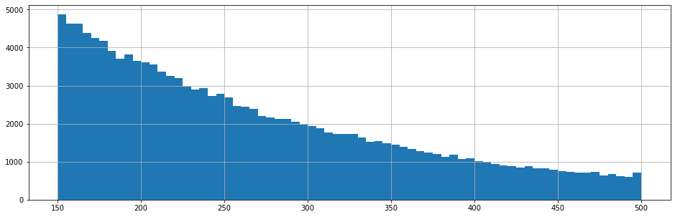
CLEANING (Useless Articles)
Original articles lengths
By taking articles with words
150-500

Slide 6
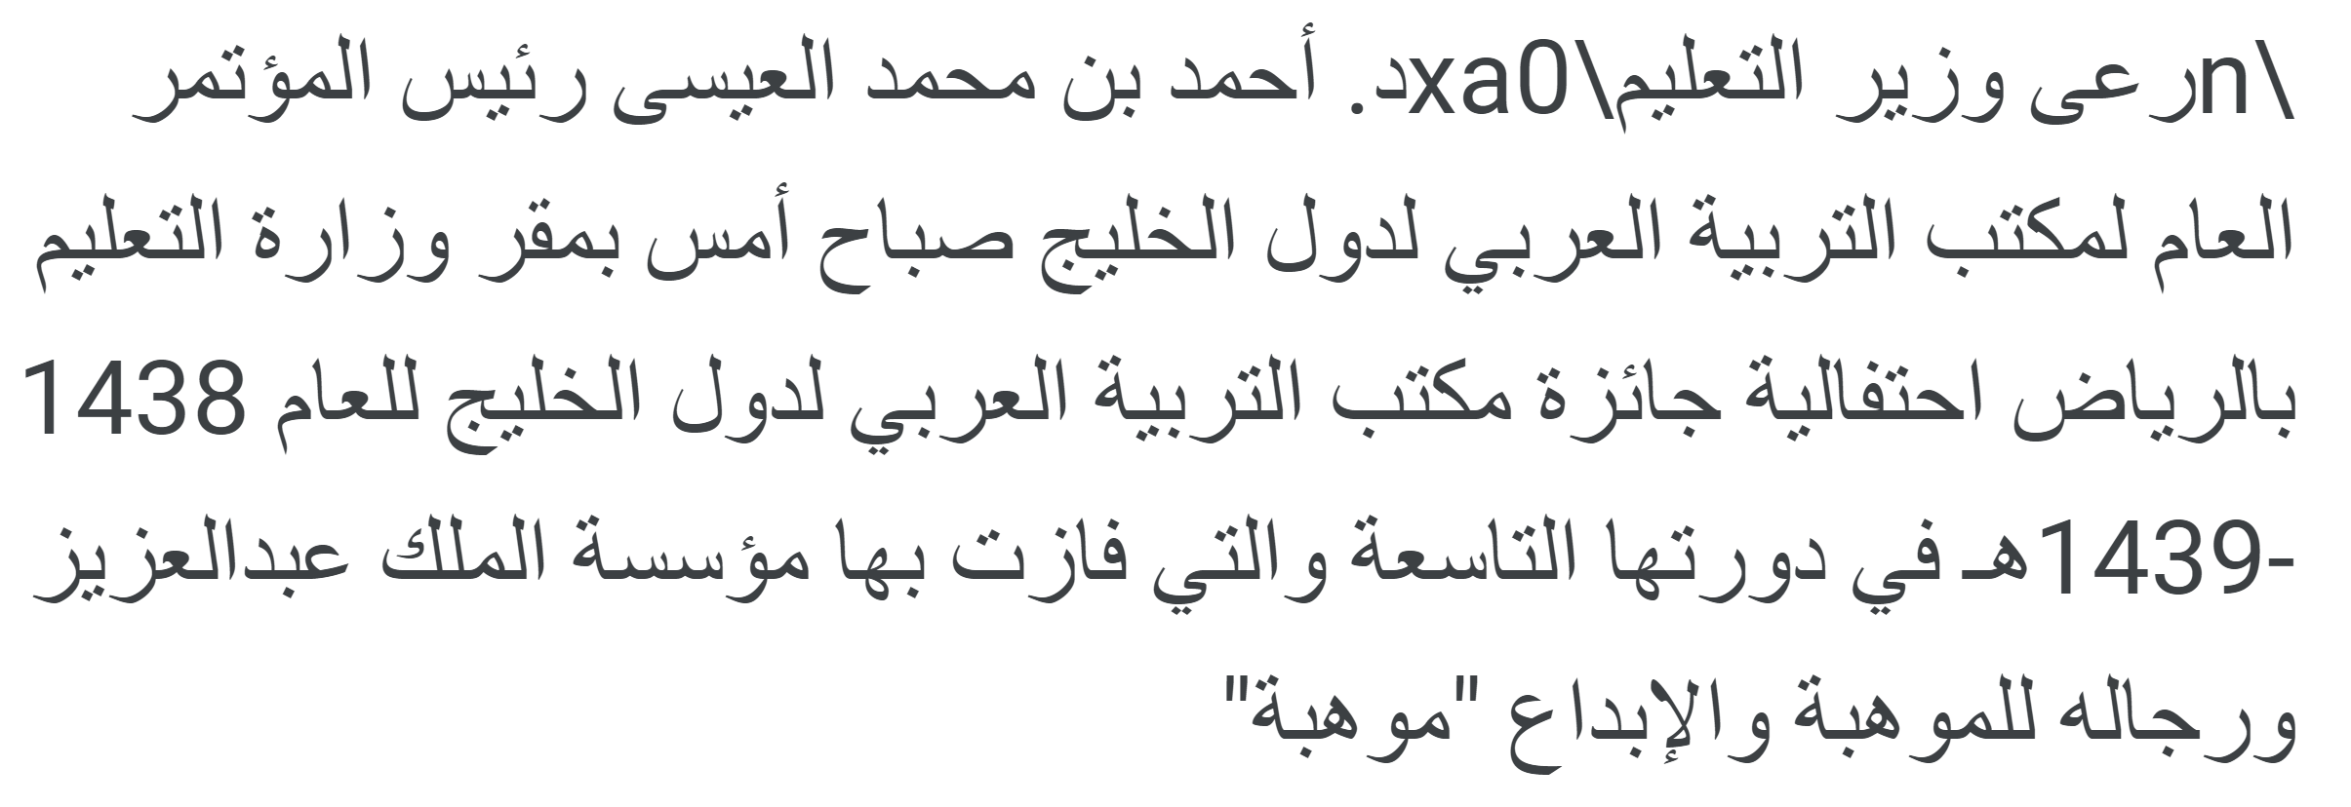
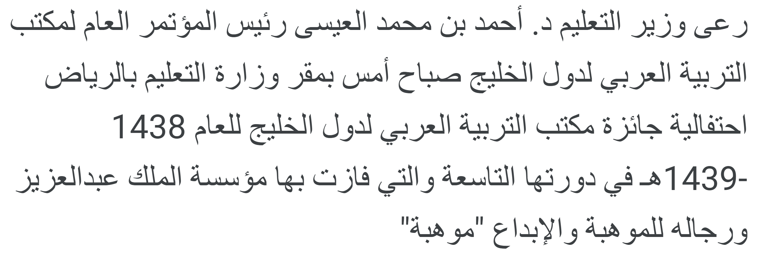
CLEANING (Special Characters)

Slide 7
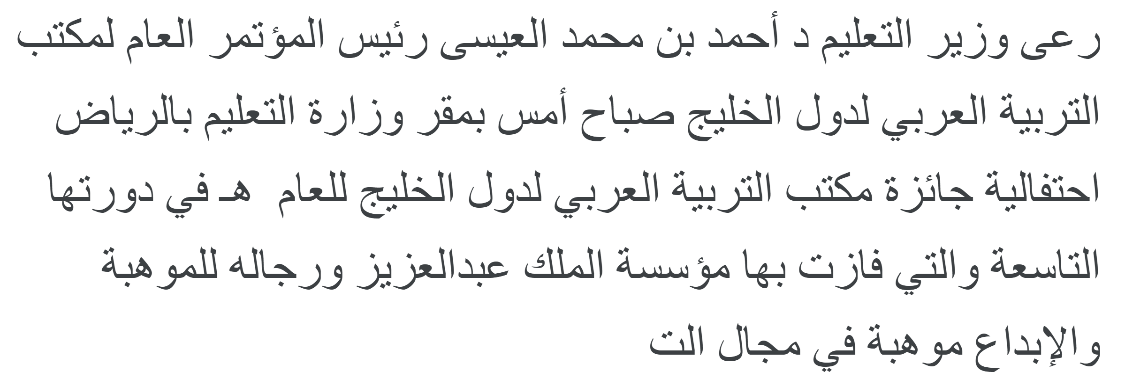
CLEANING (Non-Arabic-Alphabet)

Slide 8
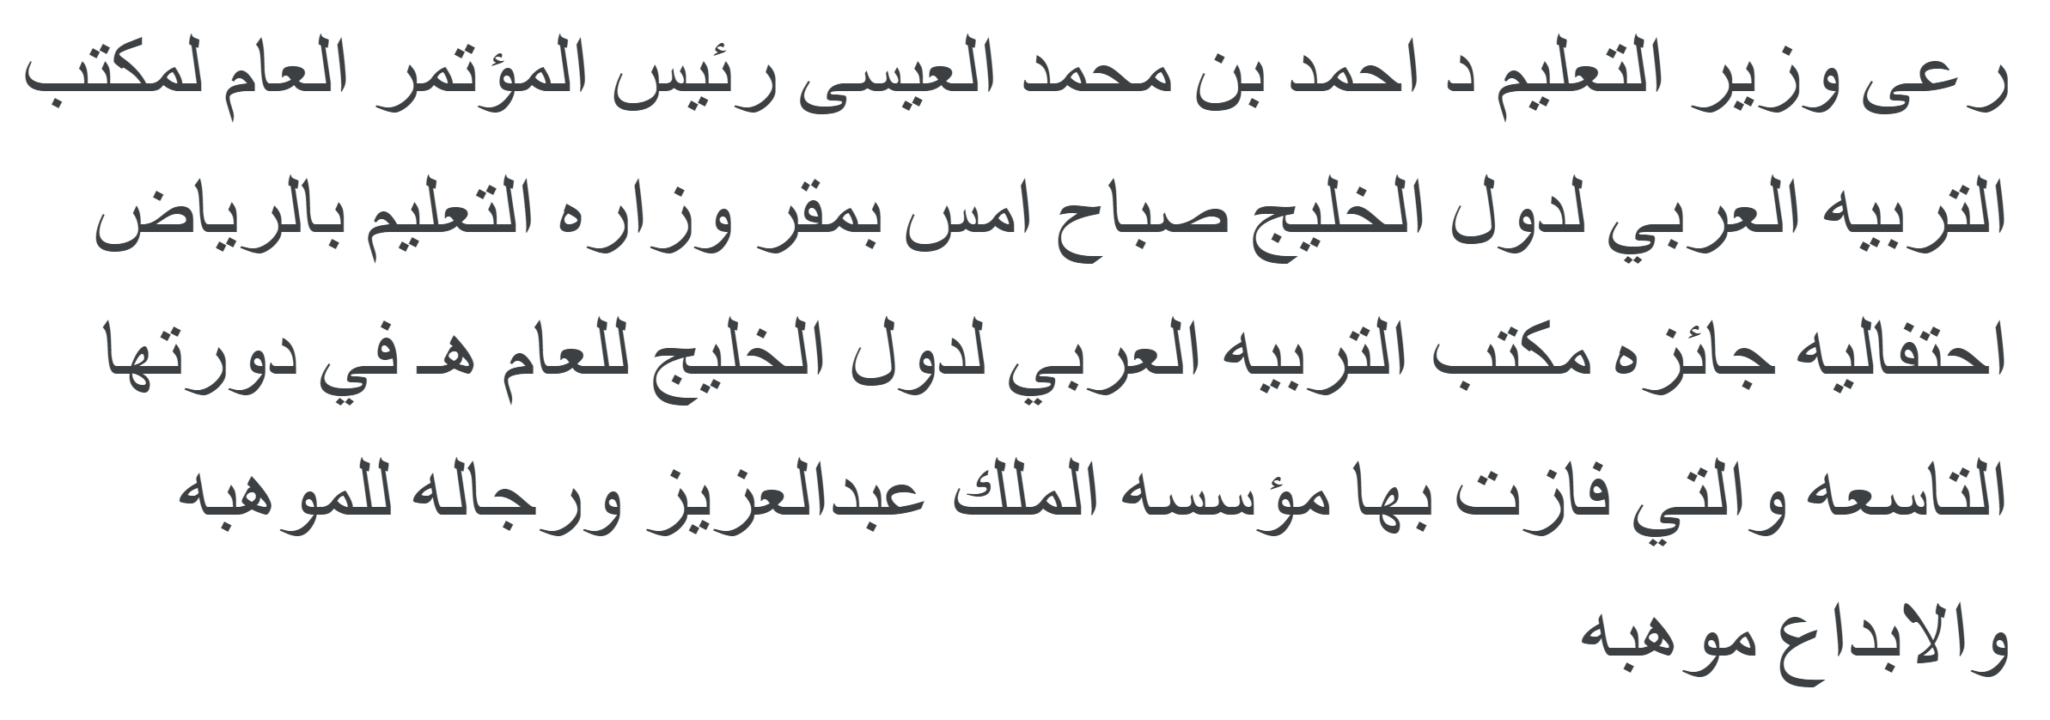
CLEANING (Reducing Variation)

Slide 9
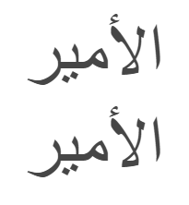

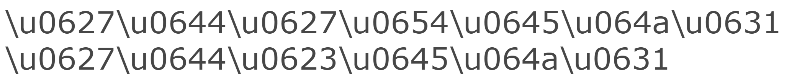
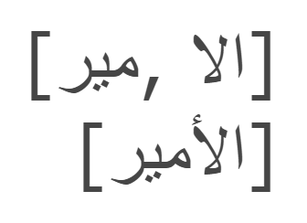


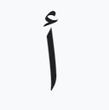
Challenge #1
Original Text
Unicode representation
LDA Output

Slide 10
Challenge #2
Arabic NLTK Stop Words are NOT enough
We had to add stop words e.g..

Slide 11
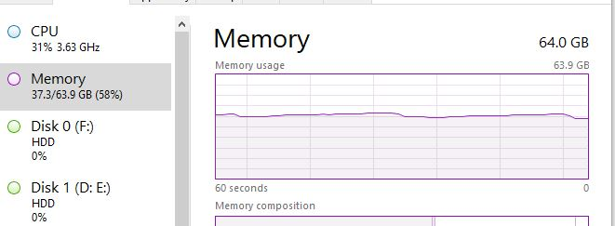
Challenge #3 Memory issues
- LDA takes a lot of memory.
- Faced issues using Google cloud DataProc cluster for pySpark.
- We used high spec PC for processing.

Slide 12
Topic Modeling (LDA)
- Meaningless topics at first.
- Uncleaned stopwords were a topic.
- difficulty distinguishing topics with shared words.
Count Vectorizer | TF-IDF
Higher probability topics/document | Higher composition of topics/document

Slide 13
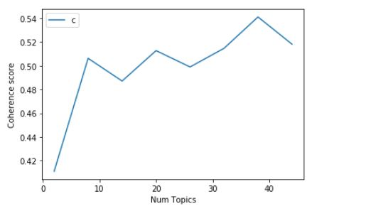
Topic Modeling (Number of Topics)
Coherence was used to find optimal number of topics.

Slide 14
Topic Modeling
 | No Stemming | Stemming
Perplexity | -13.00 | -7.24
Coherence | 0.578 | 0.462

Slide 15
Topics (Without Stemming)
| عسكرية
| مناطق
| الامن
| ؟؟
| انظمه
| قطر
| طاقه
|مجلس الوزراء
| دولي
0 | 1 | 3 | 4 | 5 | 6 | 7 | 8 | 9 | 10
خدمات | اليمن | الطاقة | سموه | الامن | اذا | نظام | عبدالعزيز | سورية | قطر
صحية | القوات | الصين | امير | الشرطة | قايلا | لجنة | مجمد | رييس | القطرية
وزارة | الجيش | ترامب | المنطقة | الداخلية | عندما | العمل | ولي_العهد | البلاد | عام
معلومات | العسكرية | ارامكو | عبدالعزيز | الأمنية | الامر | قرار | مجلس | الحكومة | العالم
| رياضه
| تعليم
| بلدية
| صحة عامه
| تعليم عالي
| مشاريع
| طاقة
|الشرق الاوسط
| النقل العام |
فعاليات |
11 -13 | 15 | 17 | 18 | 19 | 20 | 26 | 27 | 29 | 30
نقطة | التعليم | البلدية | السلامة | الجامعة | مشروع | النفط | العراق | مطار | معرض
ملعب | المدارس | الامانه | المرور | الجايزه | تنفيذ | الانتاج | فلسطين | السيارة | مهرجان
الهلال | الطلاب | مخالفة | التدخين | الدكتور | طريق | السودان | الاحتلال | الرحلات | فعاليات
النصر | التعليمية | النظافة | النوم | البرامج |  | اوبك | الاردن | الدولي | العديد

Slide 16
Topics (With Stemming)
0 | 1 | 2 | 3 | 4 | 9 | 12 | 15 | 16 | 18
شرع | ملك | بنك | ريس | لعب | سعر | حكم | بحر | خدر | سلم
دين | وطن | صرف | صحف | ندي | نفط | نظم | نقل | كشف | الل
نفذ | سلم | مول | امر | فرق | خفض | قرر | قطر | خطر | سجد
كرم | شرف | سوق | شرط | قدم | رفع | عمل | طار | امن | دين
19 | 20 | 23 | 26 | 29 | 30 | 32 | 34 | 35 | 39
كتب | قوت | صحة | سكن | عرب | نقط | طفل | بلغ | سكر | وطن
ارخ | نظم | طبه | عقر | دول | ثلث | اسر | نسب | شخص | هدف
ترث | يمن | شفى | وزر | رهب | رصد | اجتماعيه | شهر | علج | دعم
ثقف | امن | علج | اسك | سلم | فوز | جمع | سجل | مرض | وظف

Slide 17
Conclusion
- LDA achieved good results.
- Stemming have better metric but affect interpretability.
- Over 1 million Arabic words have been grouped into topics.

Slide 18

Ask us

